Slide 1
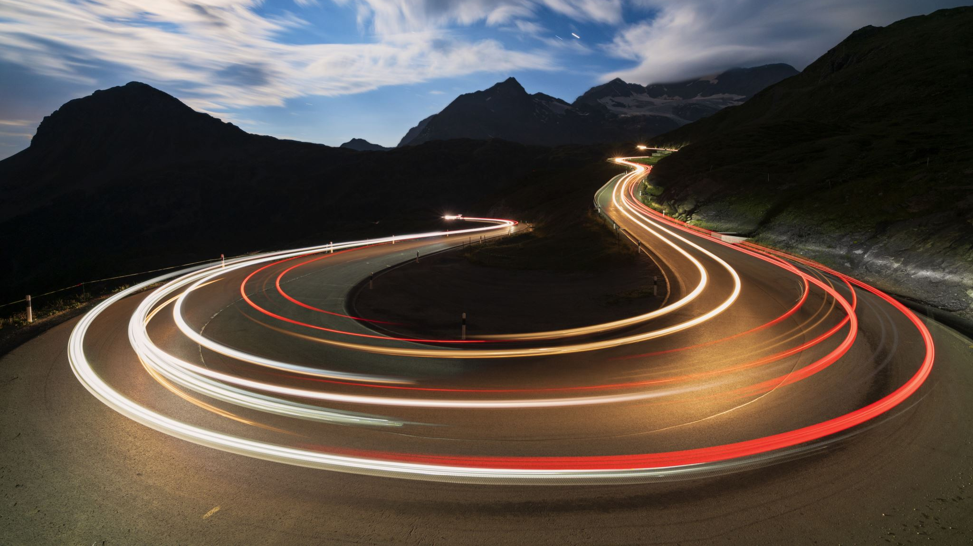
Curva de Aceleração

Slide 2
limitar aceleração e desaceleração
SlewRateLimiter em vx, vy e omega; depois, se você gostar, adicionamos uma curva no joystick para deixar o centro mais preciso sem perder velocidade máxima.

Slide 3
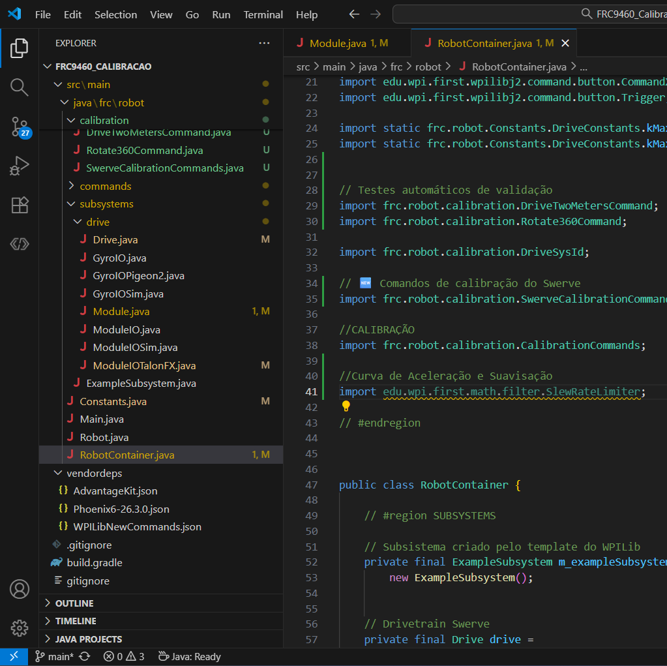
import edu.wpi.first.math.filter.SlewRateLimiter;

Slide 4
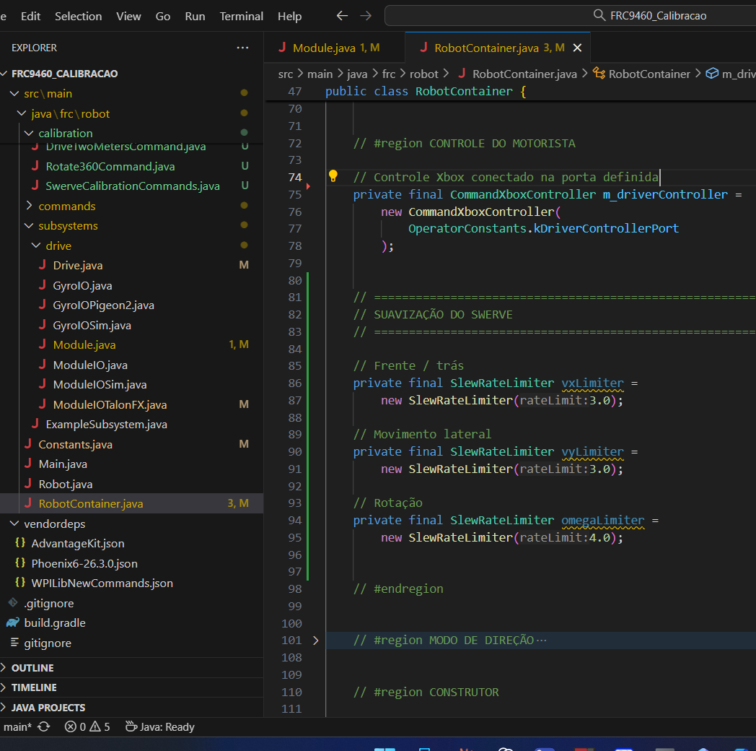
// #region CONTROLE DO MOTORISTA
// Controle Xbox conectado na porta definida
private final CommandXboxController m_driverController =
new CommandXboxController(
OperatorConstants.kDriverControllerPort
);
// ============================================================
// SUAVIZAÇÃO DO SWERVE
// ============================================================
// Frente / trás
private final SlewRateLimiter vxLimiter =
new SlewRateLimiter(3.0);
// Movimento lateral
private final SlewRateLimiter vyLimiter =
new SlewRateLimiter(3.0);
// Rotação
private final SlewRateLimiter omegaLimiter =
new SlewRateLimiter(4.0);
// #endregion

Slide 5
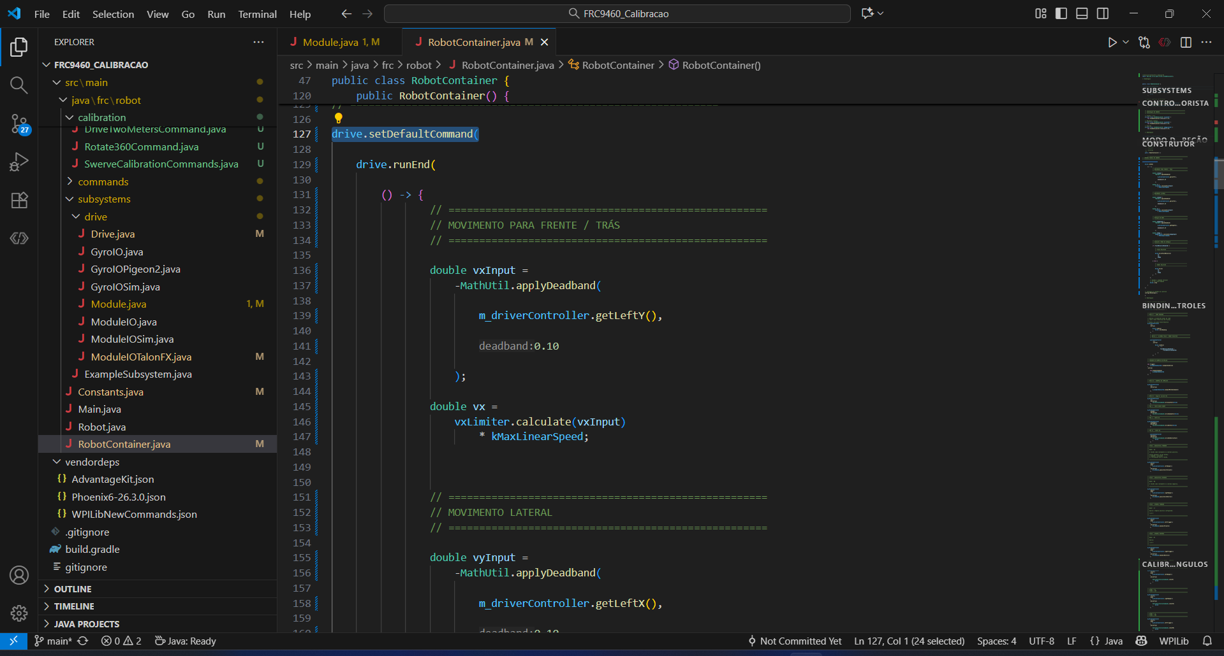

Slide 6
drive.runEnd(
() -> {
// ====================================================
// MOVIMENTO PARA FRENTE / TRÁS
// ====================================================
double vxInput =
-MathUtil.applyDeadband(
m_driverController.getLeftY(),
0.10
);
double vx =
vxLimiter.calculate(vxInput)
* kMaxLinearSpeed;
// ====================================================
// MOVIMENTO LATERAL
// ====================================================
double vyInput =
-MathUtil.applyDeadband(
m_driverController.getLeftX(),
0.10
);
double vy =
vyLimiter.calculate(vyInput)
* kMaxLinearSpeed;

Slide 7
// ====================================================
// ESCOLHE O MODO DE DIREÇÃO
// ====================================================
if (fieldRelativeEnabled) {
// -----------------------------------------------
// FIELD RELATIVE
// -----------------------------------------------
drive.driveFieldRelative(
vx,
vy,
omega
);
} else {
// -----------------------------------------------
// ROBOT RELATIVE
// -----------------------------------------------
drive.drive(
vx,
vy,
omega
);
}
},
// Quando o comando terminar
// ou for interrompido
drive::stop
)
);
// Configura os botões do controle
configureBindings();
}
// ====================================================
// ROTAÇÃO DO ROBÔ
// ====================================================
double omegaInput =
-MathUtil.applyDeadband(
m_driverController.getRightX(),
0.10
);
double omega =
omegaLimiter.calculate(omegaInput)
* kMaxAngularSpeed;

Slide 8
Curva do joystick
Joystick 20% → 4%
Joystick 50% → 25%
Joystick 80% → 64%
Joystick 100% → 100%
Ou seja, perto do centro o robô fica muito mais delicado, mas no final do curso do stick ainda temos velocidade máxima.

Slide 9
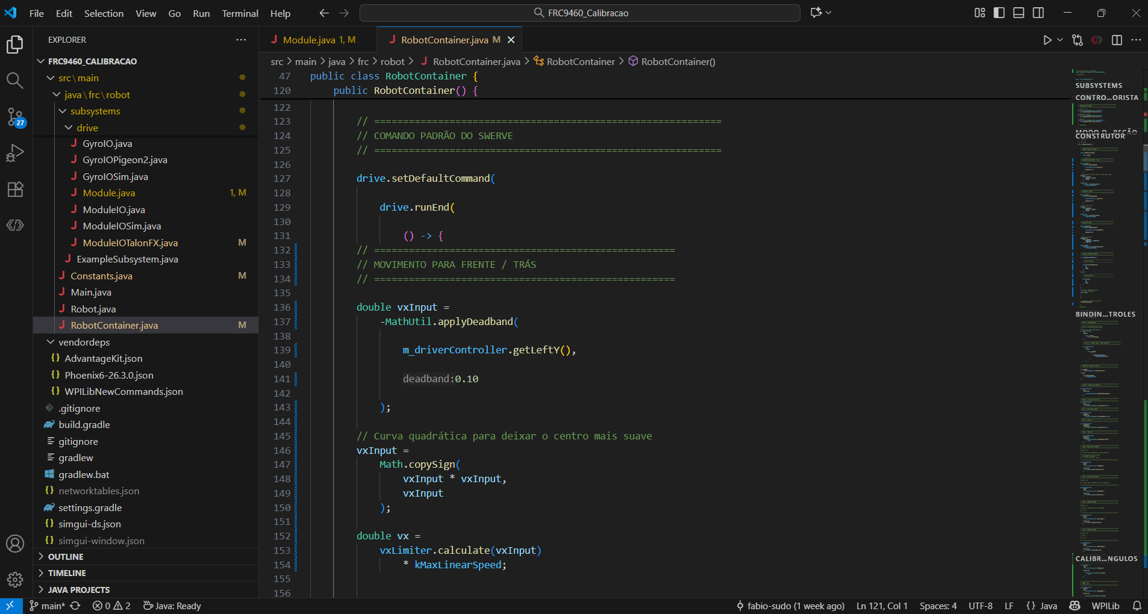

Slide 10
Curva Quadrática
Joystick
→ Deadband
→ Curva quadrática
→ SlewRateLimiter
→ velocidade máxima
→ Swerve
Stick 0.20 → 0.04
Stick 0.50 → 0.25
Stick 0.80 → 0.64
Stick 1.00 → 1.00

Slide 11
public RobotContainer() {
// ============================================================
// COMANDO PADRÃO DO SWERVE
// ============================================================
drive.setDefaultCommand(
drive.runEnd(
() -> {
// ====================================================
// MOVIMENTO PARA FRENTE / TRÁS
// ====================================================
double vxInput =
-MathUtil.applyDeadband(
m_driverController.getLeftY(),
0.10
);
// Curva quadrática para deixar o centro mais suave
vxInput =
Math.copySign(
vxInput * vxInput,
vxInput
);
double vx =
vxLimiter.calculate(vxInput)
* kMaxLinearSpeed;
// ====================================================
// MOVIMENTO LATERAL
// ====================================================
double vyInput =
-MathUtil.applyDeadband(
m_driverController.getLeftX(),
0.10
);
// Curva quadrática
vyInput =
Math.copySign(
vyInput * vyInput,
vyInput
);
double vy =
vyLimiter.calculate(vyInput)
* kMaxLinearSpeed;

Slide 12
// ====================================================
// ROTAÇÃO DO ROBÔ
// ====================================================
double omegaInput =
-MathUtil.applyDeadband(
m_driverController.getRightX(),
0.10
);
// Curva quadrática
omegaInput =
Math.copySign(
omegaInput * omegaInput,
omegaInput
);
double omega =
omegaLimiter.calculate(omegaInput)
* kMaxAngularSpeed;
// ====================================================
// ESCOLHE O MODO DE DIREÇÃO
// ====================================================
if (fieldRelativeEnabled) {
// -----------------------------------------------
// FIELD RELATIVE
// -----------------------------------------------
drive.driveFieldRelative(
vx,
vy,
omega
);
}

Slide 13
else {
// -----------------------------------------------
// ROBOT RELATIVE
// -----------------------------------------------
drive.drive(
vx,
vy,
omega
);
}
},
// Quando o comando terminar
// ou for interrompido
drive::stop
)
);
// Configura os botões do controle
configureBindings();
}
Classe RobotContatiner está em assets

Slide 14
